Slide 1
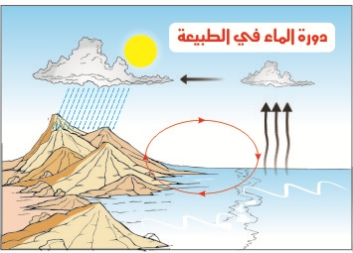
رقم النموذج 10
المملكة العربية السعودية
وزارة التعليم
مكتب التربية والتعليم بمحافظة الجبيل
قسم الصفوف الأولية
الاختبار الدوري للصف الثالث مادة العلوم / الفترة الثالثة
العلوم
اسم الطالبة ....................................................... المدرسة......................................... الصف ........................
المعيار | تعداد العناصر التي تحدد حالة الطقس خلال اليوم |  |  | رقمه | 25
متقن | متقن | متقن | غير متقن | ملاحظة
100% | من 90%إلى أقل من 100% | من80% إلى أقل من 90% | أقل من 80%
عددي العناصر التي تحدد حالة
الطقس خلال اليوم؟
السؤال الأول :
1-...............
2-..............
3-..............
المعيار | وصف حالة المادة من خلال تتبع مصور لدورة الماء |  |  | رقمه | 27
متقن | متقن | متقن | غير متقن | ملاحظة
100% | من 90%إلى أقل من 100% | من80% إلى أقل من 90% | أقل من 80%
السؤال الثاني :
صفي حالة الماء من خلال الرسم التالي:

Slide 2
المعيار | استنتاج خواص حالات المادة الثلاث من حيث الشكل والحجم |  |  | رقمه | 32
متقن | متقن | متقن | غير متقن | ملاحظة
100% | من 90%إلى أقل من 100% | من80% إلى أقل من 90% | أقل من 80%
صلي بين المادة وخاصيتها:
السؤال الثالث :
1- المادة السائلة لها شكل ثابت وحجم ثابت
2-المادة الغازية لها حجم ثابت وشكل غير ثابت
3-المادة الجامدة لها حجم وشكل غير ثابتين
المعيار | معرفة مفهوم المناخ |  |  | رقمه | 28
متقن | متقن | متقن | غير متقن | ملاحظة
100% | من 90%إلى أقل من 100% | من80% إلى أقل من 90% | أقل من 80%
اكملي الفراغ بما يناسب:
السؤال الرابع :
المناخ : هو حالة ..............في مكان معين على مدى فترات زمنية ............
المعيار | قياس بعض صفات المادة كالطول والحجم والكتلة |  |  | رقمه | 31
متقن | متقن | متقن | غير متقن | ملاحظة
100% | من 90%إلى أقل من 100% | من80% إلى أقل من 90% | أقل من 80%
اختاري الإجابة الصحيحة من
بين الأقواس:
السؤال الخامس :
وحدة قياس الطول ( اللتر - السم)
وحدة قياس الحجم (الكيلوجرام – المتر)
تمنياتي لك بالتوفيق معلمة المادة :

